Slide 1
Skip-Gram with
Negative Sampling

Slide 2
Skip-Gram Model
타겟 단어(t)로 문맥 단어(c)를 맞추는 과정에서 학습

Slide 3
Skip-Gram Model
타겟 단어(t)로 문맥 단어(c)를 맞추는 과정에서 학습
개울가 에서 속옷 빨래 를 하는 남녀 가

Slide 4
Skip-Gram Model
타겟 단어(t)로 문맥 단어(c)를 맞추는 과정에서 학습
개울가 에서 속옷 빨래 를 하는 남녀 가
타겟 단어(입력) | 문맥 단어(출력)
빨래 | 에서
빨래 | 속옷
빨래 | 를
빨래 | 하는

Slide 5
Skip-Gram Model
타겟 단어(t)로 문맥 단어(c)를 맞추는 과정에서 학습
개울가 에서 속옷 빨래 를 하는 남녀 가
타겟 단어(입력) | 문맥 단어(출력)
빨래 | 에서
빨래 | 속옷
빨래 | 를
빨래 | 하는
➔ 타겟 단어를 입력하면 |V|차원의 확률 벡터를 리턴하는 뉴럴넷

Slide 6

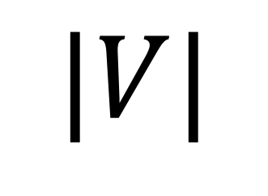
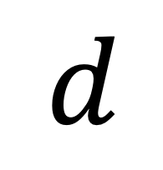
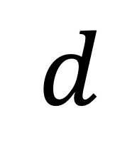
Skip-Gram Model
parameters
$$d$$
$$|V|$$
U
(타겟 단어)
V
(문맥 단어)
$$d$$
$$|V|$$

Slide 7



Skip-Gram Model
Model As DAG
$$u_{t}$$
Softmax
With loss
$$×$$
logit
$$V$$

Slide 8
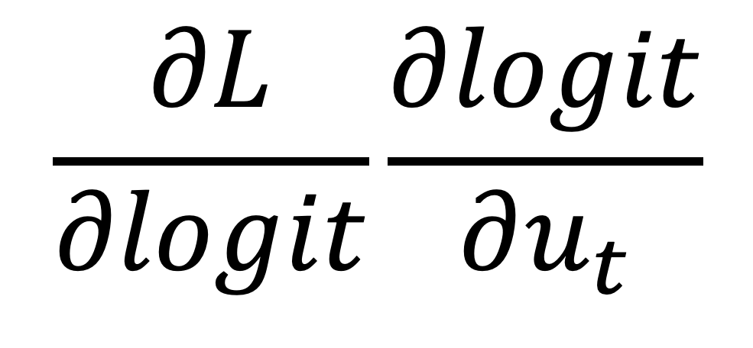
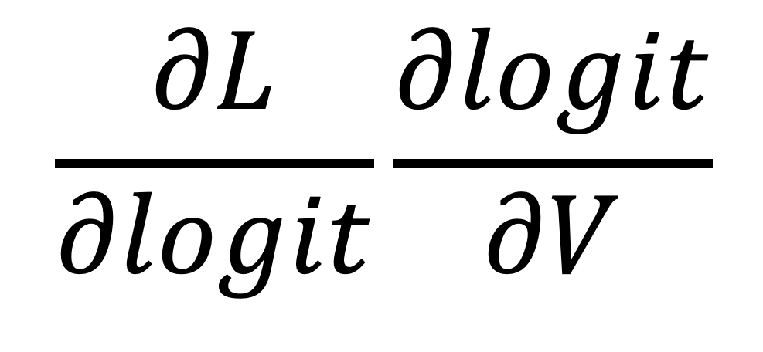

Skip-Gram Model
Model As DAG
$$\frac{∂L}{∂logit}\frac{∂logit}{∂u_{t}}$$
$$u_{t}$$
Softmax
With loss
$$×$$
logit
$$V$$
$$\frac{∂L}{∂logit}$$
$$\frac{∂L}{∂logit}\frac{∂logit}{∂V}$$

Slide 9
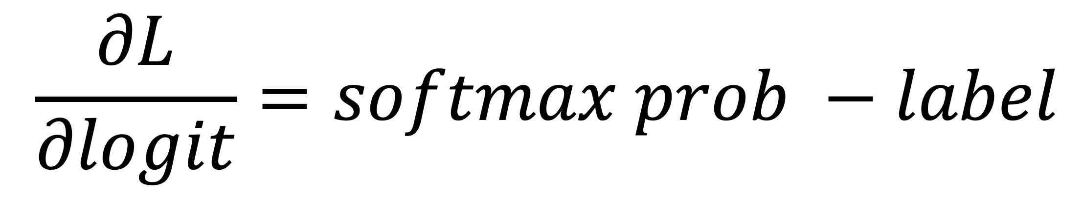
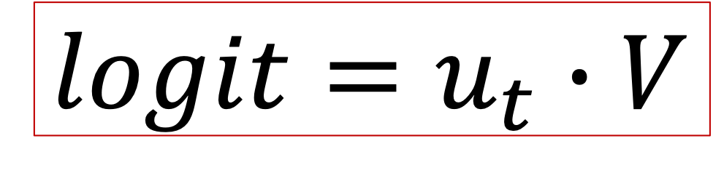
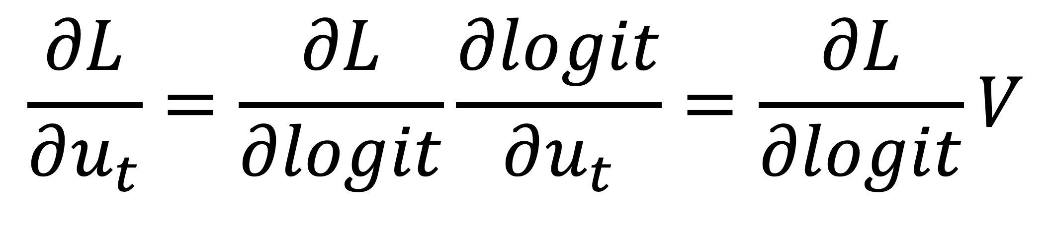
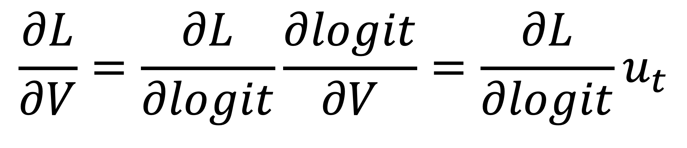
Skip-Gram Model
Gradients
$$\frac{∂L}{∂logit}=softmax prob −label$$
$$\frac{∂L}{∂u_{t}}=\frac{∂L}{∂logit}\frac{∂logit}{∂u_{t}}=\frac{∂L}{∂logit}V$$
$$logit=u_{t}∙V$$
$$\frac{∂L}{∂V}=\frac{∂L}{∂logit}\frac{∂logit}{∂V}=\frac{∂L}{∂logit}u_{t}$$

Slide 10
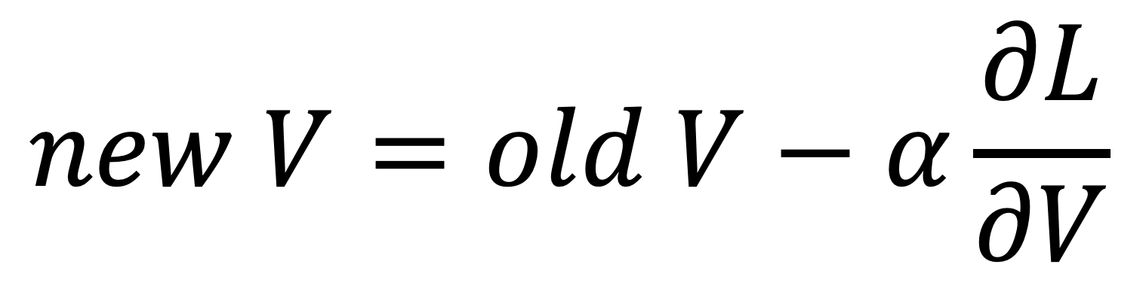
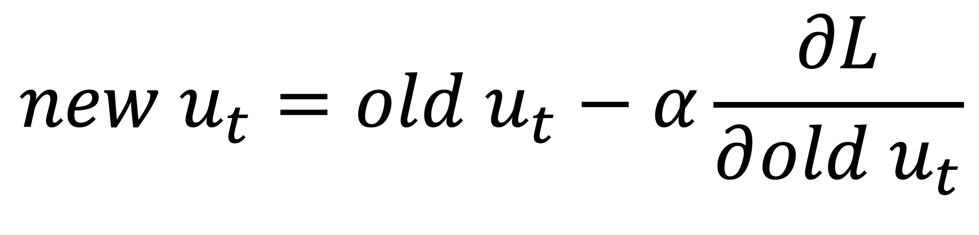
Skip-Gram Model
Model Update
$${new u}_{t}=old u_{t}−α\frac{∂L}{∂{old u}_{t}}$$
$$new V=old V−α\frac{∂L}{∂V}$$

Slide 11
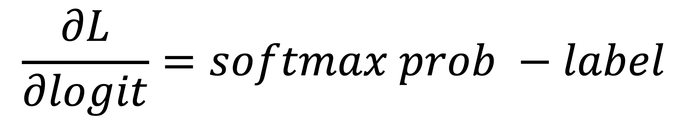
Skip-Gram Model
문제점
모델을 학습하려면 소프트맥스 확률을 반드시 구해야 한다
$$\frac{∂L}{∂logit}=softmax prob −label$$

Slide 12
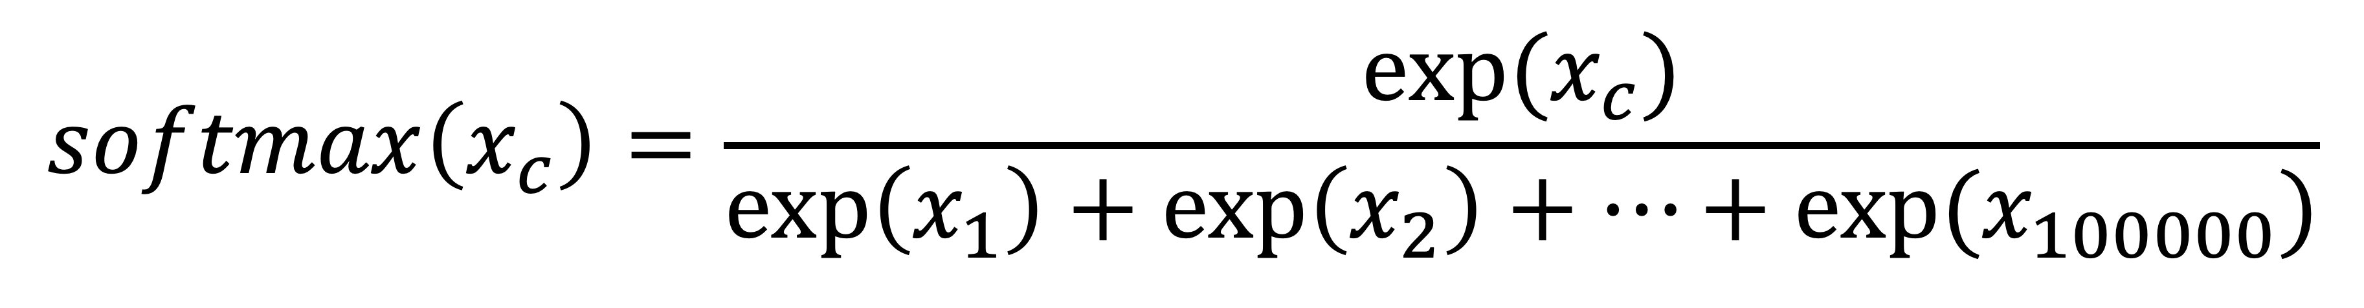
Skip-Gram Model
문제점
모델을 학습하려면 소프트맥스 확률을 반드시 구해야 한다
그런데 단어 수가 많아서(보통 10만개 이상) 계산량이 너무 크다!
$$\frac{∂L}{∂logit}=softmax prob −label$$
$$softmax\left(x_{c}\right)=\frac{exp⁡(x_{c})}{\exp\left(x_{1}\right)+\exp\left(x_{2}\right)+…+exp⁡(x_{100000})}$$

Slide 13
Skip-Gram Model
해결책
소프트맥스 대신 시그모이드(sigmoid)를 써보자!

Slide 14
Skip-Gram Model
해결책
소프트맥스 대신 시그모이드(sigmoid)를 써보자!
시그모이드?

Slide 15
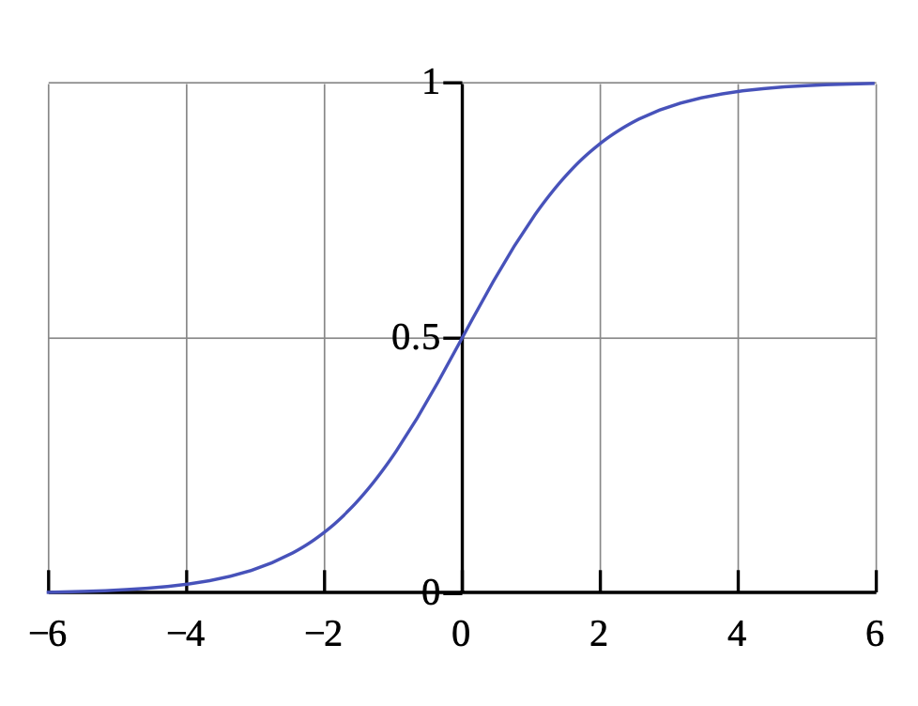
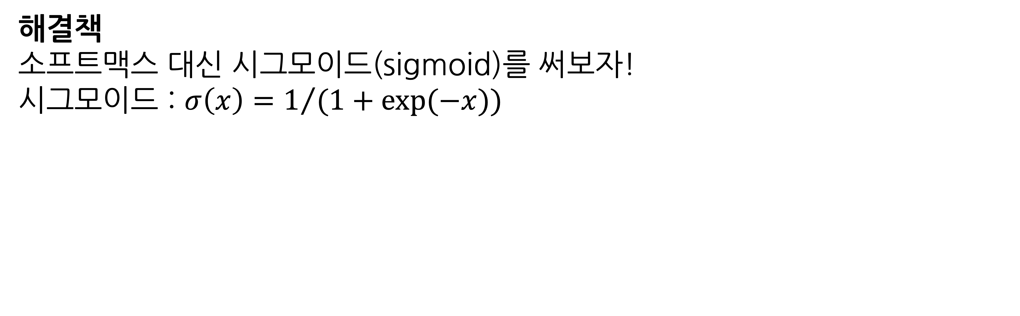
Skip-Gram Model
해결책
소프트맥스 대신 시그모이드(sigmoid)를 써보자!
시그모이드 : $σ\left(x\right)=1/{(1+exp⁡(−x))}$

Slide 16
Skip-Gram Model
해결책
타겟 단어를 넣어서 문맥 단어를 맞춘다 mutinomial classification
> 타겟 단어-문맥 단어 쌍이 실제 등장하는지 여부를 맞춘다
binary classification

Slide 17
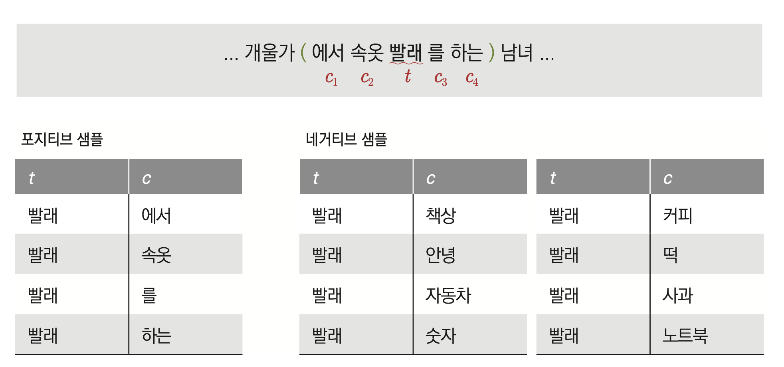
Skip-Gram Model
해결책
타겟 단어-문맥 단어 쌍이 실제 등장하는지 여부를 맞춘다 binary classification

Slide 18
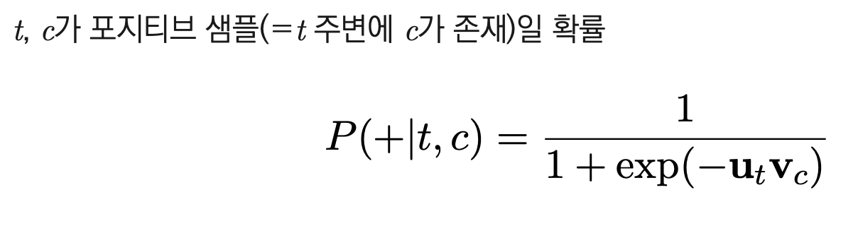
Skip-Gram Model
학습
포지티브 쌍은 내적값 상향 > 코사인 유사도 높아짐

Slide 19
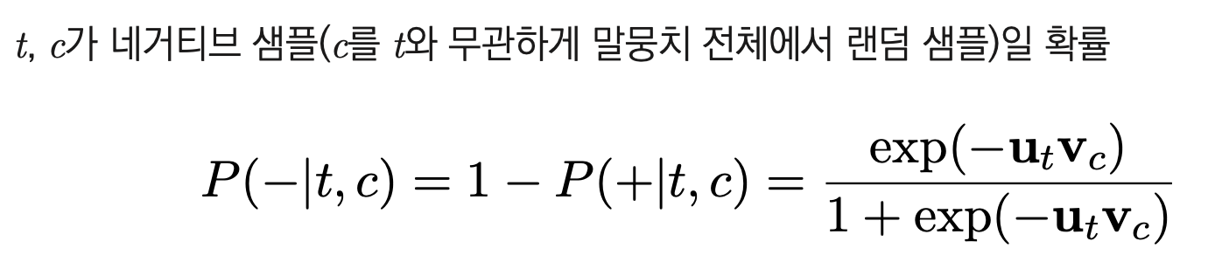
Skip-Gram Model
학습
네거티브 쌍은 내적값 하향 > 코사인 유사도 낮아짐

